Slide 1


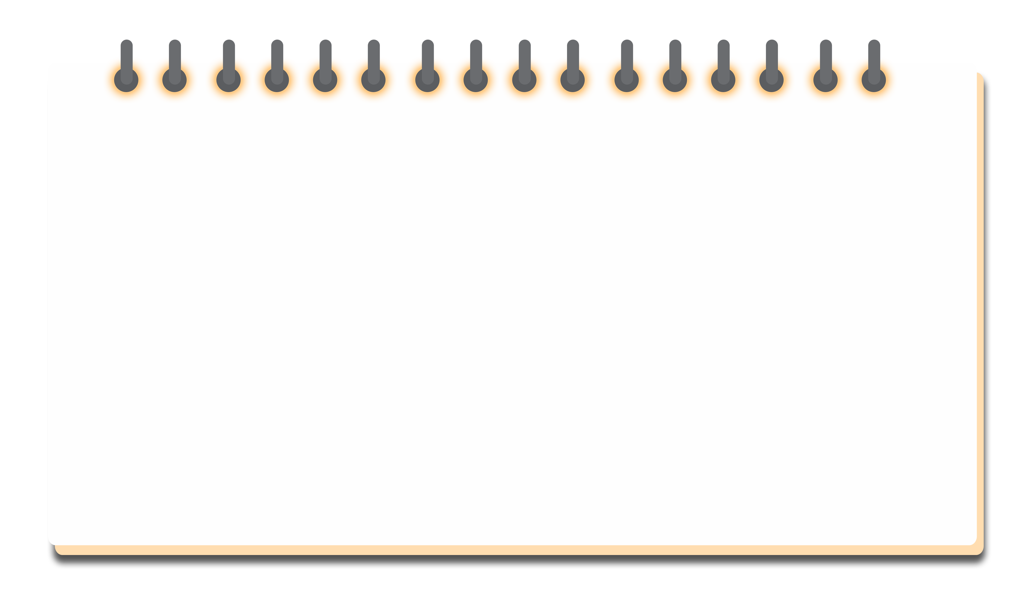





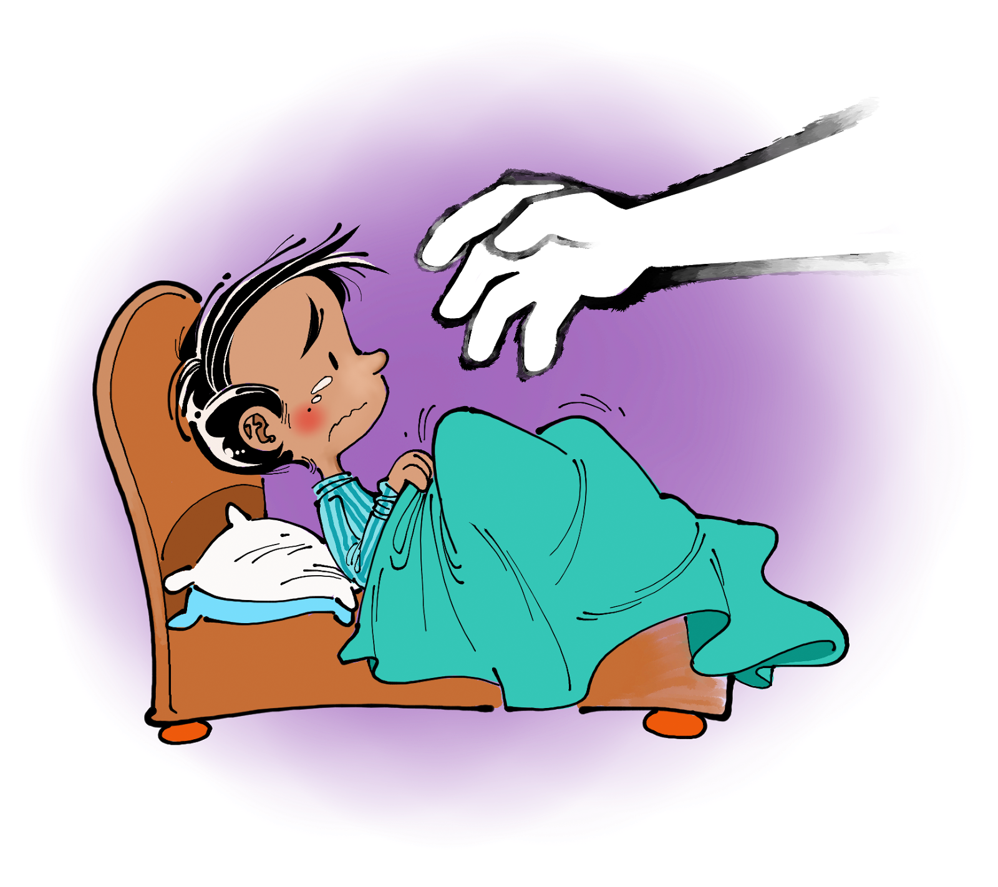
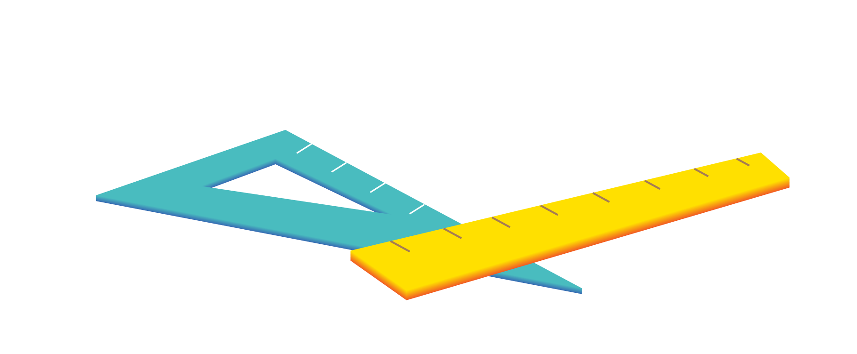

Slide 2



Slide 3


Slide 4


Em đã từng rơi vào tình huống như bạn nhỏ trong video chưa? Khi đó em đã làm gì?
Notes:
Trong cuộc sống, có những tình huống có thể dẫn tới nguy cơ bị xâm hại cho bản thân. Em cần nhận diện các tình huống đó và biết cách tự bảo vệ bản thân đề phòng tránh nguy cơ bị xâm hại.

Slide 5

Nhận biết được nguy cơ bị xâm hại
Thực hiện được những hành động để phòng tránh bị xâm hại
Nhận biết được những hành vi xâm hại trẻ em: phân biệt được hành vi xâm hại thân thể, xâm hại tinh thần, xâm hại tình dục – những tổn thương mà trẻ em phải chịu đựng.

Slide 6


Slide 7

Hoạt động 1. Nhận diện những hành vi xâm hại trẻ em

Slide 8
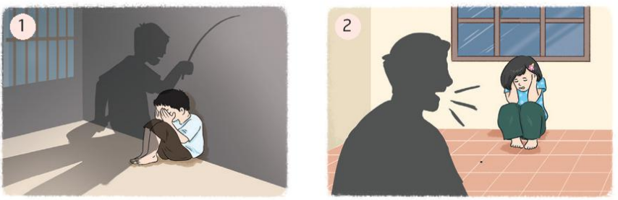
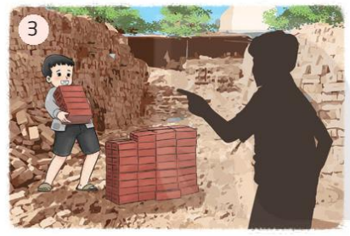
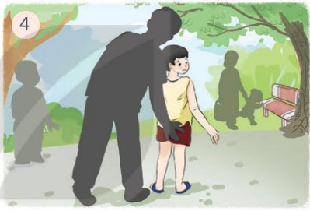
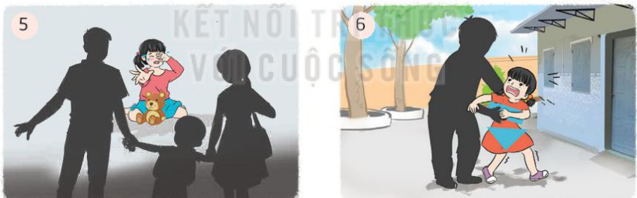
Quan sát hình ảnh và mô tả sự việc được thể hiện trong tranh

Slide 9

Lựa chọn cụm từ chỉ hành vi làm tổn thương trẻ em cho phù hợp với từng hình ảnh

Slide 10
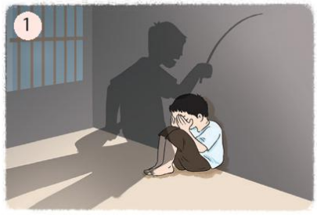
Đánh đập

Slide 11
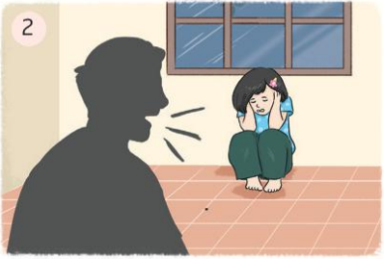
Lăng mạ, xúc phạm

Slide 12
Ngược đãi, lạm dụng sức lao động

Slide 13
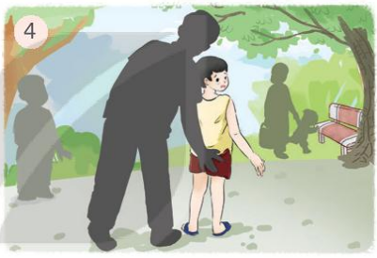
Đụng chạm cơ thể ở vùng mặc đồ bơi.

Slide 14
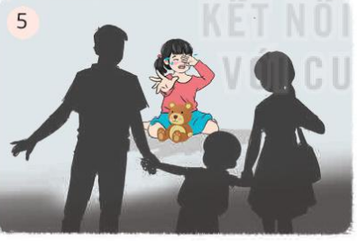
Bỏ rơi, bỏ mặc

Slide 15
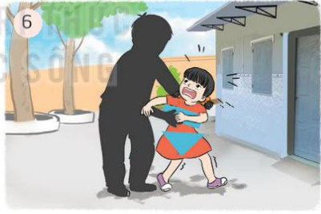
Đụng chạm cơ thể ở vùng mặc đồ bơi.

Slide 16

Chia sẻ thêm về những hành vi xâm hại mà các em được nghe kể, đọc hoặc đã được chứng kiến.

Slide 17
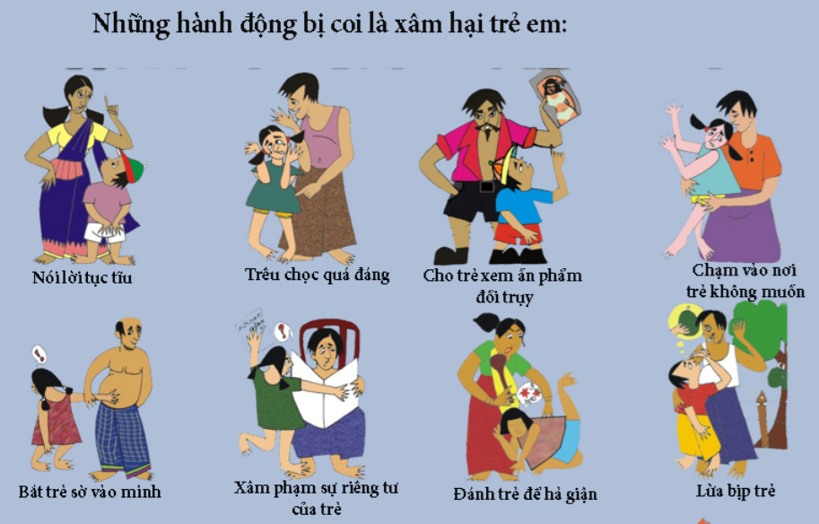

Slide 18


Slide 19


Những hành vi làm tổn thương trẻ em thường được gọi là “xâm hại trẻ em” vẫn xảy ra hằng ngày. Chúng ta cần cảnh giác, quan sát để nhận biết được các hành vi đó, tự bảo vệ mình và cảnh báo mọi người.

Slide 20
Hoạt động 2: Tìm hiểu hành vi xâm hại trẻ em

Slide 21
Xác định hành vi thể hiện trên 6 hình ảnh ở hoạt động 1 thuộc hình thức xâm hại nào?

Slide 22

Tranh mô tả hành vi xâm hại nào?
Những địa điểm có nguy cơ xảy ra xâm hại?
Những ai có thể thực hiện hành vi xâm hại trên? Cần lưu ý những dấu hiệu nào?
Thảo luận nhóm 4
Hành vi xâm hại đó để lại hậu quả gì cho trẻ em?

Slide 23


Slide 24
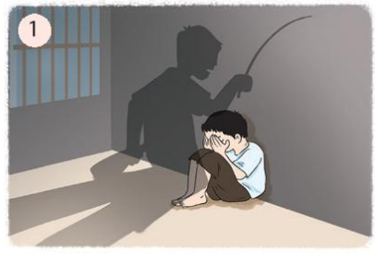
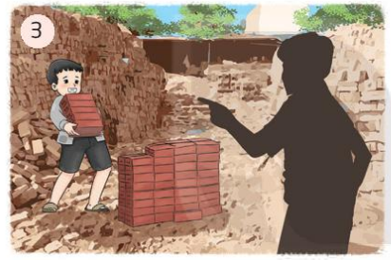
Xâm hại thân thể

Slide 25
Xâm hại tinh thần

Slide 26
Xâm hại tình dục

Slide 27
Cách phân loại đó chỉ là tương đối vì hành vi xâm hại nào cũng mang tới tổn thương về tinh thần cho trẻ. Chúng ta rất cần nhận biết các hành vi xâm hại, các dấu hiệu cảnh báo nguy cơ bị xâm hại để phòng tránh.

Slide 28

Hậu quả của việc xâm hại trẻ em

Slide 29


Slide 30

Về nhà:
Thảo luận cùng người thân về các tình huống trẻ em có nguy cơ bị xâm hại.

Slide 31







Slide 32


NHẬN DIỆN NGUY CƠ XÂM HẠI TRẺ EM

Slide 33

1. Chia sẻ những tình huống có nguy cơ bị xâm hại mà em biết.

Slide 34
Thảo luận về cách xử lí trong từng tình huống đó về:
Mức độ nguy hiểm
Đưa ra cách xử lí phù hợp với từng mức độ nguy hiểm.
Thảo luận nhóm 4

Slide 35
Xây dựng và thống nhất phân chia cấp độ nguy hiểm và điền vào bảng:
 | Hành vi của người khác (người lạ, quen, thân) | Hành động thực hiện ngay để phòng tránh
Độ 1: Cảm giác bất an của mình
Độ 2: Biểu hiện bất thường của người khác
Độ 3: Dấu hiệu cảnh báo nguy hiểm

Slide 36
Nếu có thói quen quan sát các hành vi của người khác, chúng ta sẽ cảm nhận được nguy hiểm (nếu có). Không nên bỏ qua cảm giác bất an của mình và các hành vi bất thường của người khác.

Slide 37
Trò chơi: Ai nhanh hơn!
Mỗi nhóm lần lượt nhặt các tấm thẻ ghi hành vi hoặc biểu hiện bất thường của người khác và đưa ra lời cảnh báo ngay lập tức. VD: “SOS! Nguy hiểm! Có dấu hiệu của xâm hại thân thể!” (tinh thần/ tình dục).
Nhóm nào phản ứng nhanh, đưa ra kết luận chính xác – được nhận 1 điểm. Nhóm nào được nhiều điểm nhất sau 3 – 4 lượt chơi sẽ chiến thắng.

Slide 38
Ôm chặt
Va chạm cơ thể
Nhìn chằm chằm
Bám theo
Nhốt vào phòng riêng
Doạ nạt
Ép đi xin tiền
Bỏ đói

Slide 39
Qua trò chơi các em thấy khi có nguy cơ bị xâm hại các em cần làm gì?

Slide 40




